Slide 1

INFORMATICA II
MAESTRA PAULINA RUIZ SOSA
TEMADIAGRAMAS DE FLUJO

Slide 2
Diagramas de flujo
El diagrama de flujo o diagrama de actividades es la representación gráfica del algoritmo o proceso. Se utiliza en disciplinas como programación, economía, procesos industriales y psicología cognitiva.

Slide 3
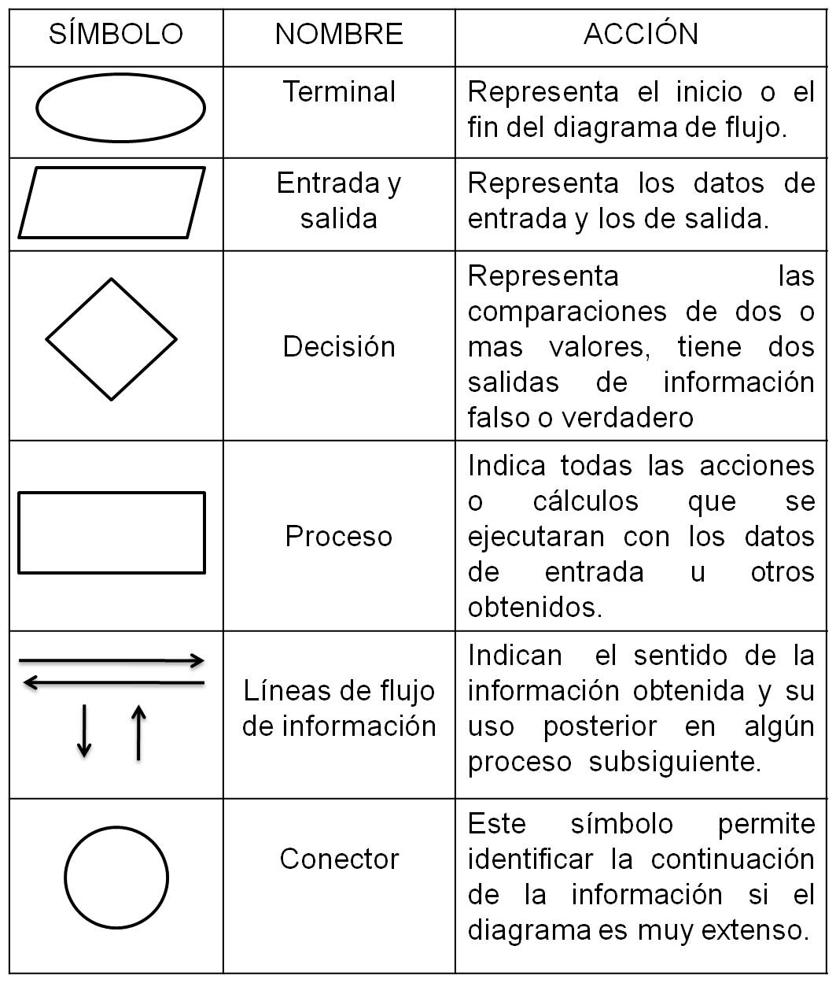
Simbología

Slide 4
Ejemplo de diagramas
Diagrama que calcule el área de un cuadrado
Inicio
Lado1, lado2
Área <- lado1 + lado 2
área
Fin

Slide 5
Tipos de diagramas.
Secuencia simple: Son aquéllas en las que una acción (instrucción) sigue a otra de acuerdo con su orden de escritura. Las tareas se suceden de tal modo que tras la salida (final) de una se efectúa la entrada (principio) en la siguiente y así sucesivamente hasta el fin del proceso.

Slide 6
Selección: Se produce cuando existen varias alternativas, resultantes de la evaluación de una determinada condición, también se conoce como algoritmo SI o algoritmo SI NO.

Slide 7
Repetición: Esta estructura se aplica cuando una operación o un conjunto de ellas deben repetirse muchas veces. Definido bucle; es decir, es un segmento de un programa cuyas instrucciones se repiten bien un número determinado de veces mientras se cumpla una determinada condición.

